Slide 1
Итоги работы РСЦ № 1
за 10 мес. 2018 года
Э.М. Колчина
Руководитель РСЦ №1

Slide 2
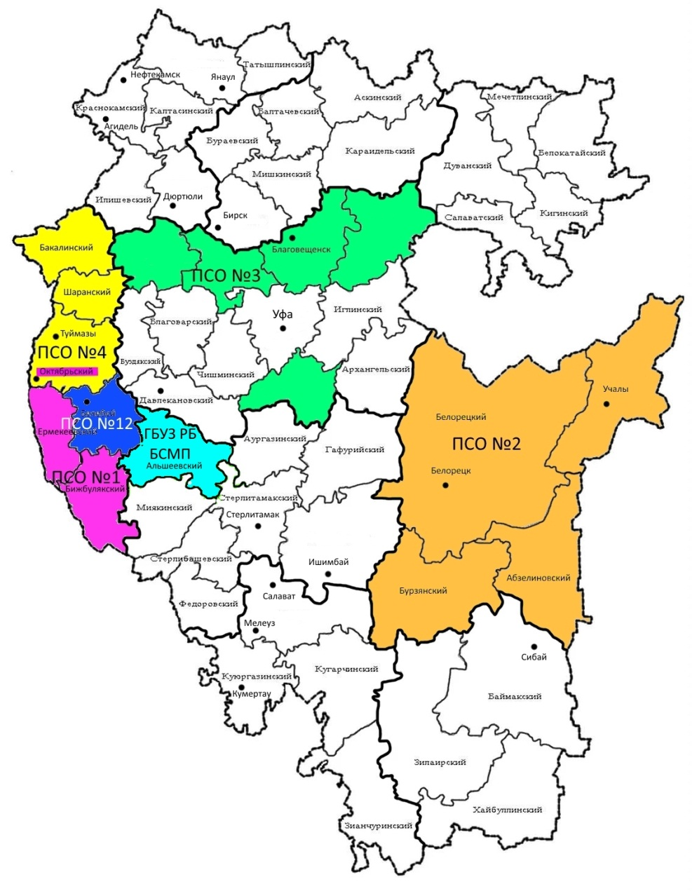
Зона ответственности РСЦ № 1 ГБУЗ РБ БСМП г. Уфа по ОНМК
Пр. МЗ РБ № 3245-Д от 14.11.2016г. "О маршрутизации больных с ОНМК в МО РБ, обеспечивающие оказание специализированной, в т.ч. высокотехнологичной медицинской помощи»
РСЦ № 1 ГБУЗ РБ БСМП г. Уфа
пол-ки № 1,44,46,47,48,52 г. Уфа
ГБУЗ РБ Раевская ЦРБ (Альшеевский)
ПСО № 1 РБ ГБ № 1 г. Октябрьский
ГБУЗ РБ ГБ № 1 г.Октябрьский
ГБУЗ РБ Бижбулякская ЦРБ
ГБУЗ РБ Ермекеевская ЦРБ
ПСО № 2 ГБУЗ РБ Белорецкая ЦРКБ
ГБУЗ РБ Белорецкая ЦРКБ
ГБУЗ РБ Бурзянская ЦРБ
ГБУЗ РБ Аскаровская ЦРБ (Абзелиловский)
Г. Межгорье
ГБУЗ РБ Учалинская ЦРБ
ПСО № 3 ГБУЗ РБ ГКБ №18 г. Уфа
ГБУЗ РБ Благовещенская ЦРБ
ГБУЗ РБ Нуримановская ЦРБ
ГБУЗ РБ Кушнаренковская ЦРБ
ГБУЗ РБ Чекмагушевская ЦРБ
ГБУЗ Кармаскалинская ЦРБ
Клиника ФГБОУ ВО БГМУ МЗ РФ
г. Уфа: ГКБ 5,10,18, пол-ки 2,32,38,50,51
ФГБУЗ пол-ка Уф. научного центра РАН
ПСО № 4 ГБУЗ РБ Туймазинская ЦРБ
ГБУЗ РБ Туймазинская ЦРБ
ГБУЗ РБ Бакалинская ЦРБ
ГБУЗ РБ Шаранская ЦРБ
ПСО № 12 ГБУЗ РБ Белебеевская ЦРБ ГБУЗ РБ Белебеевская ЦРБ

Slide 3
Смертность населения от БСК в зоне курации РСЦ № 1 за 9 мес. 2018г.
(на 100 тыс. нас.)
Данные ГБУЗ МИАЦ

Slide 4
Динамика числа больных с ОНМК, пролеченных в зоне действия РСЦ №1 за 10 мес. 2017 - 2018гг.
+ 1,5 %
- 1, 4 %
+ 38,5 %
+ 18,3%
+ 5 %
+ 5,3 %
4859 – 2018 г. (4545 – 2017 г.)
Переведено в РСЦ из ПСО больных с ОНМК | 10 мес. 2017 г. - 241 чел. 10 мес. 2018 г. - 250 чел.

Slide 5
Госпитализация пациентов с ОНМК до 4,5 час за 10 мес. 2017 - 2018 гг., %

Slide 6
Тромболитическая терапия, % от ИИ, поступивших в терапевтическое окно 4,5 час
7 | 12 | 97 | 9 | 1 | 52 | 178
Число больных, получивших тромболитическую терапию, абс.ч.

Slide 7
Вмешательства, проводимые больным с ОНМК за 10 мес. 2018г.
+3,6 %

Slide 8
Число ЦАГ, проведенных за 10 мес. 2018г.
+5 %
ЦАГ, проведенные больным из ПСО
за 10 мес. 2018 г.

Slide 9
Круглосуточная работа
врачей-неврологов и рентгенологов
Круглосуточная работа врача-невролога отсутствует | Круглосуточная работа врача-рентгенолога отсутствует
ПСО № 1 РБ ГБ №1 г. Октябрьский | ПСО № 1 РБ ГБ №1 г. Октябрьский
 | ПСО №2 ГБУЗ РБ Белорецкая ЦРКБ
 | ПСО № 3 ГБУЗ РБ ГКБ № 18 г. Уфа ПСО №4 ГБУЗ РБ Туймазинская ЦРБ
 | ПСО №12 ГБУЗ РБ Белебеевская ЦРБ

Slide 10
ПРОВЕДЕНЫ ВЫЕЗДЫ
СЕНТЯБРЬ - ГБУЗ РБ КАРАИДЕЛЬСКАЯ ЦРБ
ГБУЗ РБ ВЕРХНЕЯРКЕЕВСКАЯ ЦРБ
ГБУЗ РБ ЦГБ Г. НЕФТЕКАМСК
ГБУЗ РБ ИСЯНГУЛОВСКАЯ ЦРБ
ГБУЗ РБ ДАВЛЕКАНОВСКАЯ ЦРБ
ГБУЗ РБ МЕЛЕУЗОВСКАЯ ЦРБ
ГБУЗ РБ БАЛТАЧЕВСКАЯ ЦРБ
ГБУЗ РБ МАЛОЯЗОВСКАЯ ЦРБ
ГБУЗ РБ КИГИНСКАЯ ЦРБ
ОКТЯБРЬ - ГБУЗ ГБ № 1 г. Октябрьский
ГБУЗ РБ ДЮРТЮЛИНСКАЯ ЦРБ
НОЯБРЬ - ГБУЗ РБ Белорецкая ЦРКБ

Slide 11
БЛАГОДАРЮ
за внимание!
БЛАГОДАРЮ
за внимание!
Региональный сосудистый центр
ГБУЗ РБ БСМП г. Уфа
ноябрь 2018г

